Slide 1
Нека припомним:
Кои са основните информационни дейности?
За какво се използва компютърът?
От какво се състои една компютърна система?
Какво е хардуер?
Какво е софтуер?

Slide 2
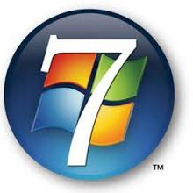
Операционна система. Настройки на потребителски интерфейс

Slide 4
Има ли необходимост от операционна система?

Slide 5
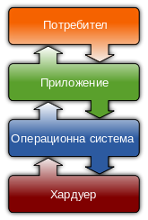
1. Операционна система
Операционна система – съвкупност от програмни средства за управление на компютърната система и осъществяване на връзка с нас - потребителите.
История на операционните системи

Slide 6
2. Основни функции на операционната система
Определя по какъв начин се осъществява взаимодействието между потребител и компютър;
Разпределя файловете в компютъра и управлява достъпа до тях, т.е. организира файловата система;
Контролира всички процеси при изпълнение на програмите;
Управлява достъпа до устройствата;
Управлява достъпа до компютърната система – пароли и права на потребителите.

Slide 8
3. Контролен панел
Съвкупността от програми, които са част от операционната система, и чрез които потребителят може да прави различни нейни настройки.
Когато изтрием бутонът за бърз достъп от работният плот на компютъра означава ли, че сме премахнали програмата от компютъра?

Slide 9
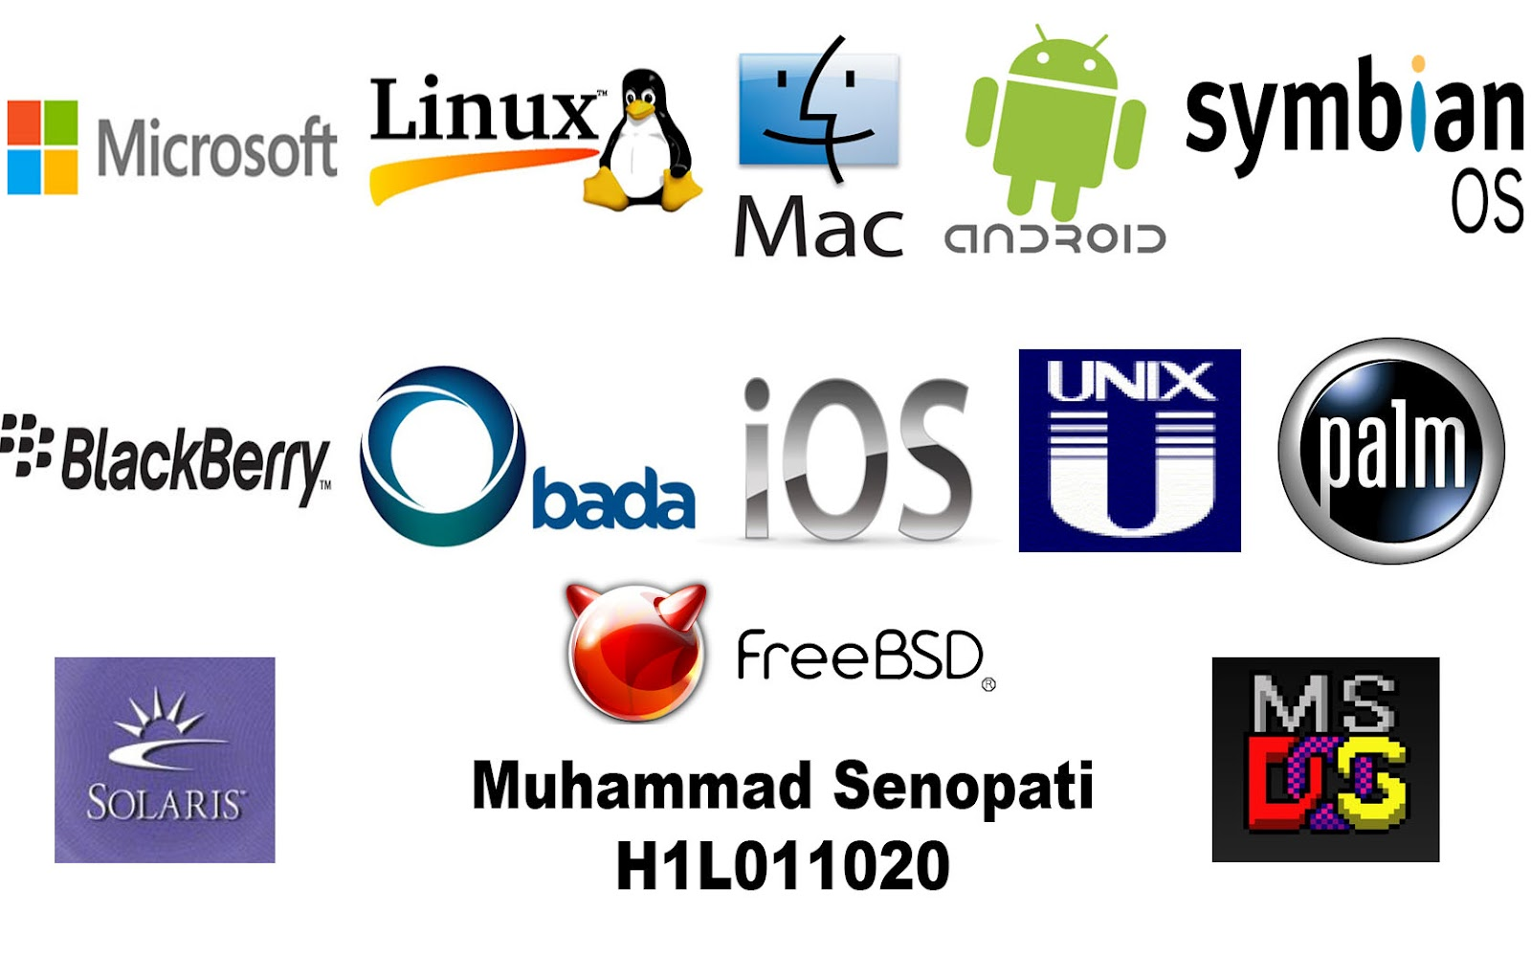
4. Видове операционни системи
Windows
Apple;
Unix;
Linux;
Android.

Slide 10
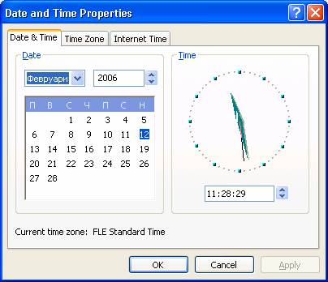
5. Настройки на системни дата и час
Това време се записва като част от информацията във файловете, създадени на компютъра. Ето защо е необходимо, то да бъде винаги актуално към текущия ден и час.

Slide 11
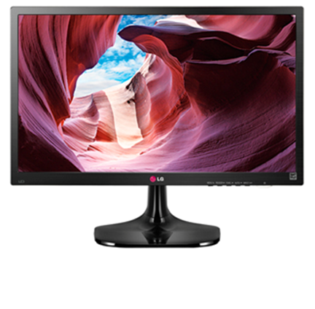
6. Промяна на резолюцията на монитора
Резолюция – колко пиксели по хоризонтал и колко точки по вертикал могат да се показват на монитора.

Slide 12
7. Задаване на клавиатурна подредба
QWERTY
БДС
Фонетик
Защо имаме възможност за две различни клавиатурни подредби на български език?
Как да инсталираме допълнителен шрифт?

Slide 13
Има ли необходимост от операционна система?

